Slide 1
Discussing accommodation and associated problems [2 / 3]
Demonstrative articles
German
Frau James

Slide 2
[ei]
sein [to be]
leider
[unfortunately]
ein
frei

Slide 3
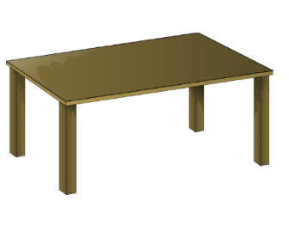
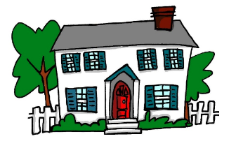
auf
[au]
genau
[exact(ly)]
auch
Haus

Slide 4
Ich möchte lieber … übernachten. | I would prefer to stay...
Ich möchte am liebsten … übernachten. | I would most like to stay...
in dieser Jugendherberge | in this youth hostel
in diesem Gasthaus | in this guest house
es gibt ... | there is/are ...
die Aussicht | view
das Spielzimmer | games/play room
das Freibad | open-air swimming pool
schön | lovely
bequem | comfortable

Slide 5
Demonstrative articles - Summary
Demonstrative articles in German can be translated as “this” or “these”.
They follow the same pattern as the definite article (der, die, das).
 | m | f | n | pl
nominative | dieser | diese | dieses | diese
dative | diesem | dieser | diesem | diesen
Examples in sentences:
Dieser Campingplatz ist fantastisch. = This campsite is fantastic.
Diese Jugendherberge ist sehr billig. = This youth hostel is very cheap.
Dieses Gasthaus ist teuer. = This guest house is expensive.
Ich möchte in diesem Hotel übernachten. = I would like to stay in this hotel.

Slide 6
Discussing accommodation
A demonstrative article in German means =
I would prefer to stay... =
In this youth hostel =
There is a games room and an open-air swimming pool. =
this or these.
Ich möchte lieber … übernachten.
in dieser Jugendherberge
Es gibt ein Spielzimmer und ein Freibad.

